Slide 1
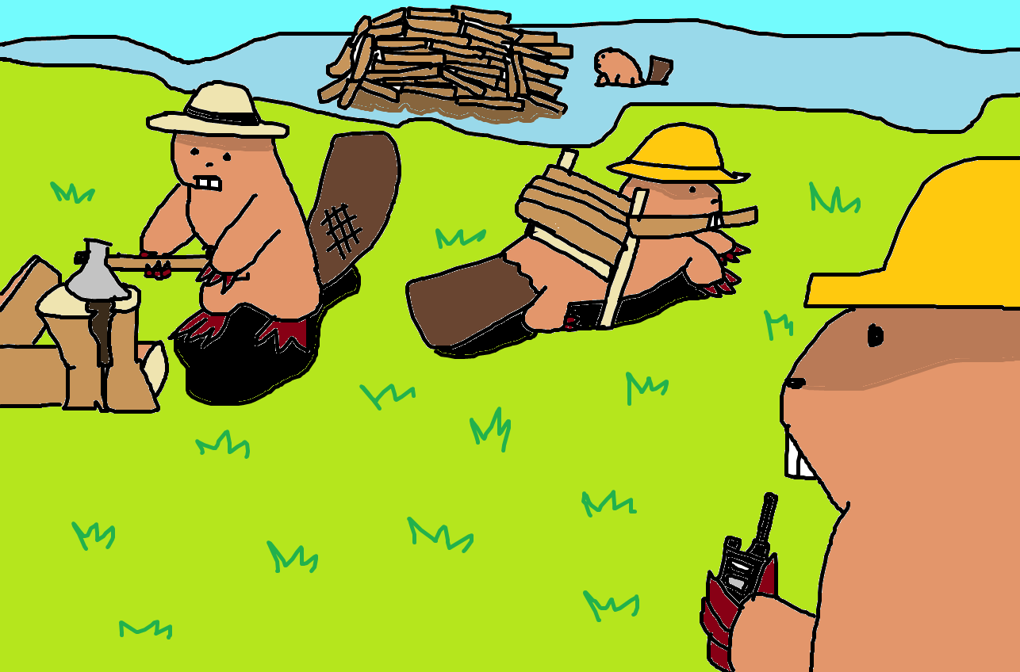
{ 캡스톤디자인II 계획 발표 }
SPY Beaver
20191727 김민석
20191739 유민혁
<담당 교수>
이 정 교수

Slide 2

목차
콘텐츠 설명
1
구현이 된 기능
2
앞으로 구현할 기능
3
4
추진 계획
5
노션 활용

Slide 3
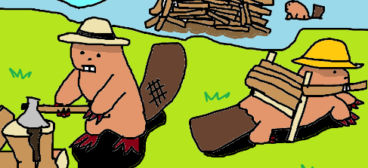

콘텐츠 설명
플레이하는 방법
비버 팀 vs 스파이 비버
비버 팀
건축 재료를 수집하고 그 재료로 댐을 지어서 시간 안에 완성 하는것이 목표
팀원이 스파이 팀보단 많고 할 일이 많은 만큼, 비버간에 역할 분리가 필요
재료 캐오는 비버
댐 건축하는 비버
사람들이 와서 댐을 부수기 전에 완공해야 한다.(제한시간)

Slide 4
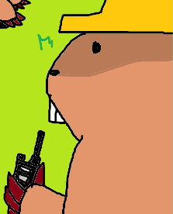
스파이 팀
인간들이 몰래 심어놓은 스파이 비버
전파탑을 설치해서 위치정보를 사람에게 알려서 제한시간을 감소시킬 수 있음
제한시간이 되기 전까지 비버 팀이 댐을 완성 못하면 인간들이 와서 다 때려 부순다-> 스파이팀 우승

Slide 5
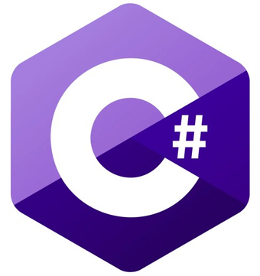

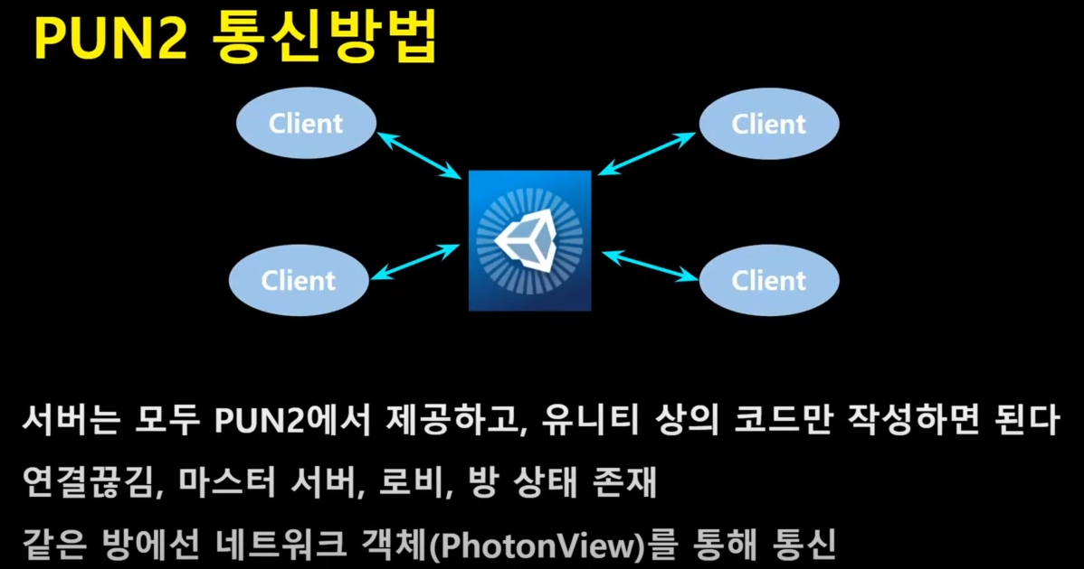
구현 기술 및 도구
Unity 엔진과 C#을 기본으로 하여 게임의 그래픽 및 로직을 구현.
Photon Unity Networking(PUN) 라이브러리를 활용하여 서버와 로비를 구현하고 클라이언트와 연결을 통해 네트워킹 및 멀티플레이어 기능을 구현.

Slide 6
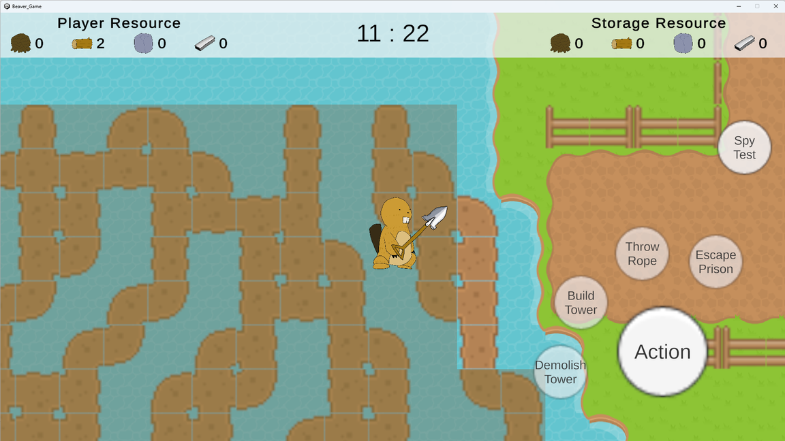
구현이 된 기능
자원 채집
도구 제작 및 장착
창고에 자원 넣기+댐 건설 (창고의 자원은 댐을 건설하는 데만 사용 가능)
스파이 비버의 스파이 타워 건설
비버를 로프로 잡아서 감옥에 가두기

Slide 7
앞으로 구현할 기능
<멀티플레이 서버 동기화 문제> → 다음학기때 최우선으로 해결 할 것
로그인 기능과 멀티플레이를 위한 방 생성 기능을 로컬에서 구현 했으나, 아직 동기화 부분에서 오류가 있기 때문에 실제 게임에 적용하지 못했습니다.
실제 게임에서 동기화가 조금씩 느리기 때문에 다른 플레이어의 움직임이 조금씩 끊겨보이는 문제가 있습니다.
<인게임 기능 추가>
아직 도구의 실제 기능이 구현되지 않았으므로 도구 기능을 구현할 계획입니다.
게임의 퀄리티를 높이고 더 재밌는 경험을 제공하기 위해 채집 가능한 자원과 사용 가능한 도구를 더 추가하는 것을 고려 중입니다.
게임 플레이어가 더 쉽게 게임을 이해하고 플레이 할 수 있도록 도움말이나 매뉴얼이 담긴 UI를 추가할 계획입니다.

Slide 8
앞으로 구현할 기능
<사용자 경험을 위한 효과음, 캐릭터 효과 추가>
게임의 퀄리티를 높이고 더 재밌는 경험을 제공하기 위해 효과음, 캐릭터 효과를 추가할 것입니다. (예 : 수영 모션 등)

Slide 9
추진 계획
7월 | 로그인, 방 기능 완성 후 연동, 멀티플레잉 서버 동기화 개선
8~9월 | 공모전 참가 후 받은 피드백 기반으로 게임 디자인 변경 및 개선, 크로스 플랫폼 개발
10~11월 | 서버 성능 및 인게임 퀄리티 개선

Slide 10
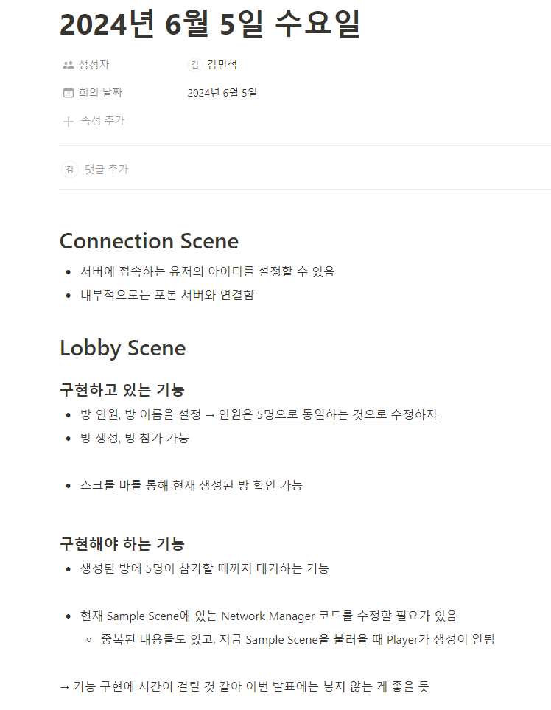
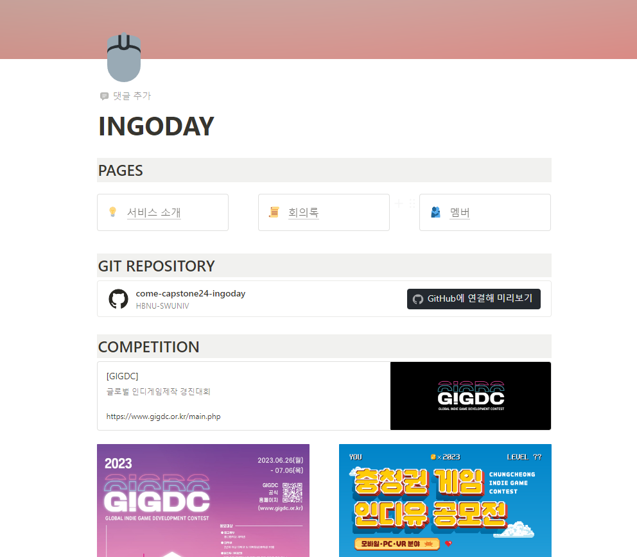
노션 활용
(회의록 작성, 프로젝트 진행도 관리)
https://davemins.notion.site/INGODAY-728ad3b1ef1744dca2e15b9526e9d325

Slide 11
{ 감사합니다 }

